Slide 1
Reactive Patterns

Slide 2
System Reaktywny

Slide 3
System Reaktywny

Slide 4
KONCEPCJE WZORCA
Zdarzenia w CDI
Asynchroniczne EJB
Asynchroniczne serwisy REST

Slide 5
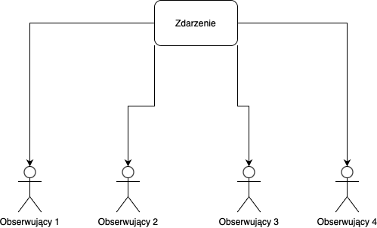
Zdarzenia w CDI
Czym są?
Do czego służą?
Jak działają?

Slide 6
Zdarzenia w CDI

Slide 7
Wywołanie zdarzenia CDI
FileEvent fileEvent = new FileEvent(file, "pdf"); Event<FileEvent> pdfEvent = this.Event.select(new AnnotationLiteral<Pdf>() {}); pdfEvent.fireAsync(fileEvent) .whenCompleteAsync((event, err) -> { if (Objects.isNull(err)) System.out.println("PDF saved"); else err.printStackTrace(); }); return Response.ok().build();

Slide 8
Rejestracja obserwatora
@Override public void handle(@ObservesAsync @Jpg FileEvent file) throws IOException { FileSystemUtils.save( file.getFile(),"jpg","jpg_"+ new Date().getTime() + ".jpg" ); }

Slide 9
Asynchroniczne metody ejb

Slide 10
Implementacja asynchroniczenej metody
@Stateless public class AsyncHandler { @Asynchronous public Future<String> handler() throws InterruptedException { System.out.println("Idę spać, wątek: " + Thread.currentThread().getId()); return new AsyncResult<>(test()); }
private String test() throws InterruptedException { Thread.sleep(10000); System.out.println("Wstałem, wątek: " + Thread.currentThread().getId()); return "Wstałem, wątek: " + Thread.currentThread().getId(); } }

Slide 11
Wykorzystanie asynchroniczenej metody
@Path("/hello") public class HelloResource { @Inject private AsyncHandler asyncHandler; @GET public Response hello() throws InterruptedException, ExecutionException { asyncHandler.handler(); return Response.ok().build(); } }

Slide 12
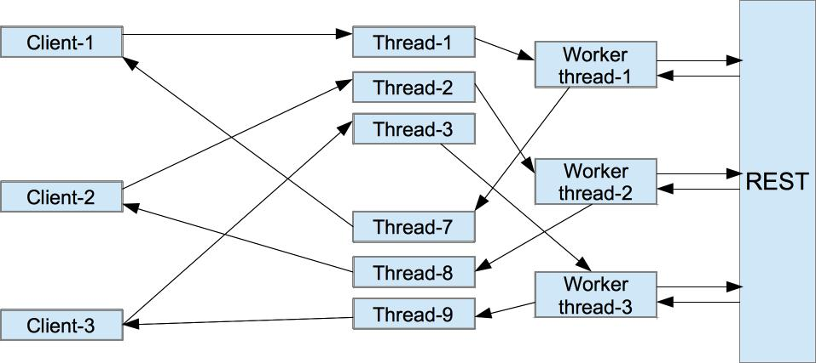
Asynchroniczne usługi REST

Slide 13
Przykładowa Implementacja
@Resource private ManagedExecutorService executorService; @GET public CompletionStage<String> hello(){ CompletableFuture<String> completableFuture = new CompletableFuture<>(); executorService.execute(() -> { try { Thread.sleep(50000); } catch (InterruptedException e) { e.printStackTrace(); } completableFuture.complete("wartość zwracana"); System.out.println(Thread.currentThread().getId()); }); return completableFuture; }

Slide 14
Dziękujemy za uwagę
Wojciech Bajek
Benedykt Duchnowski
Patryk Tokarz
Marcin Ziomek
Witold Suryjak
Michał Cygan

